Slide 1
Protection des données personnelles et économie de la sécurité
Patrick Waelbroeck
patrick.waelbroeck@telecom-paristech.fr

Slide 2
Enjeux économiques des identités numériques
La notion d’identité en économie
  L’économie néo-classique : anonymat sans interactions
  Capitalisme de surveillance : monitoring, expérimentation, discrimination par les prix, micro-paiement
Arbitrage anonymat – valeur ?
Ce qui est nouveau : stratégies d’obfuscations
  Fight or flight
  Financial privacy
Identité et big data : les risques apportés par les algorithmes
  Filter bubbles et longue traîne
  Liberté de choix et concurrence

Slide 3
L’identité en sciences humaines
Le laboratoire d’identité
La gestion active d’identités multiples et manifestations de soi
Boucle interactive entre la construction et la projection de soi
Ipse (intérieur) – idem (extérieur)

Slide 4
Privacy in context vs. Big data
H. Nissenbaum, < contexte, normes de communication (culture, groupe, …)
Mais
  Dé-contextualisation du big data
  Ré-identification possible
    AOL + étude récente : 80%
    ZIP, sex, birthdate : 87,1%, 53 %
    Netlix : Notes/commentaires + dates pour 6 films obscurs identifient à 87 %, 6 films + base de donnée, identifient à 99 %

Slide 5
Enjeux économiques de la protection de la vie privée
Protection de la vie privée = capacité de contrôler les informations personnelles qui nous parviennent et qui sont communiquées
Data = pétrole du 21ème siècle ?
Droit fondamental en Europe
US : ce qui est sur Internet est public
  Impossible is nothing, Aleksey Vayner (aka Aleksey Garber)
Quel est le coût du gratuit ?
  Perte de confiance

Slide 6
Loi informatique et libertés 1978
Données (à caractère) personnelles
  Responsable du traitement
  Finalité
  Droit à la rectification
  Droit à l’effacement
  Pas de traitement complètment automatique
General Data Protection Regulation (GDPR)

Slide 7
Pourquoi protéger la vie privée et les données personnelles ?
Autonomie individuelle, liberté de choix
Liberté d'expression
Droit à l'intimité
Construction de l'identité
Construction d'un réseau social

Slide 8
L'école de Chicago
La protection de la vie privée augmente le coût de collecte des informations
Ceci conduit à des inefficacités économiques (décisions mal informées)
  Exemple : prêt financier dans les pays en voie de développement

Slide 9
Externalités
(Positives)
  Meilleures prévisions de marché
  Meilleure ciblage
  Nouveaux business modèles (Freemium, F2P)
Négatives
  Vol d'identité
  Harcèlement, chantage
  Spam, marketing direct
  Secret de affaires
  Ethique (exemple : Target)
  Discrimination par les prix et ciblage

Slide 10
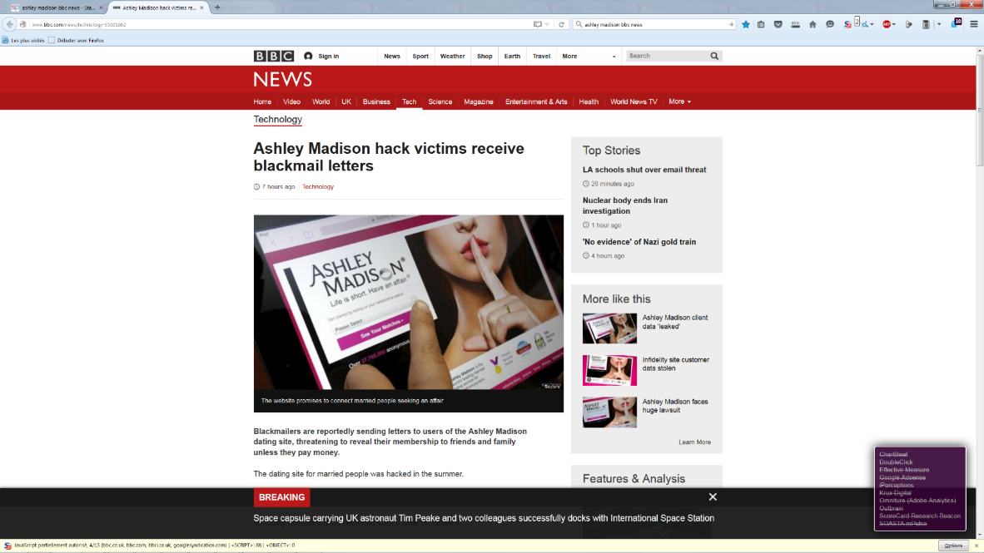
Sécurité et protection des données personnelles vont de pair

Slide 11
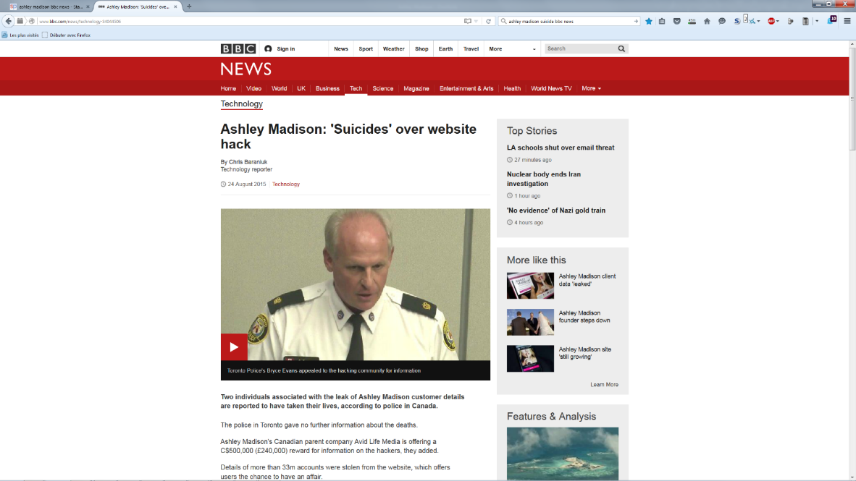
Sécurité et protection des données personnelles vont de pair (suite)

Slide 12

Target pregnancy coupons
Man receives coupons for pregnancy products in his mailbox
Complains at Target customer service
Finds out that her daughter was in fact pregnant

Slide 13
Pourquoi autant de failles de sécurité ? - une analyse économique
Externalités négatives (vu)
Asymétries d'informations
Bien public
Modèles d’affaires

Slide 14
Asymétrie d’information
En économie du numérique:
  Bien de croyance: les sites Internet. Incertitude autour du traitement des données personnelles
  « black-box » society
Comportement de l’utilisateur face à cette imperfection de marché:
  Conscience d’un risque potentiel
  Adoptent toutefois un comportement risqué dans l’ensemble, trop confiants dans la conformité juridique des sites Internet

Slide 15
La sécurité comme bien économique
Bien collectif : non rival, difficilement excluable
Lorsqu’un agent investit en sécurité, l’ensemble des agents du marché en profitent, et lui-même ne récupère qu’une partie minime du bénéfice.
  Problème du passager clandestin dans un éco-système : il a intérêt à laisser les autres investir pour lui.
  Le marché est donc sujet à un sous-investissement.
  Le problème est amplifié dans l’Internet des objets
En raison des asymétries d'information, les entreprises sont également incitées à utiliser les solutions de sécurité les moins chères

Slide 16
Le rôle des modèles d'affaire
L’économie du numérique fonctionne selon le principe du « gagnant remporte tout ».
La sécurité des systèmes informatiques d’une entreprise ne sera pas le facteur déterminant son succès ou son échec.
Au contraire, sa capacité à mobiliser le plus vite possible une grande base d’utilisateur lui garantit une position dominante sur le marché.
Conséquence : le consommateur comme beta testeur

Slide 17
La revente de données comme mode de revenu
Les revenus des entreprises du numérique sont directement liés à l’exploitation et à la vente des données personnelles.
Elles ont intérêt à en collecter le plus grand nombre possible.
Cet effet, conjugué avec les imperfections en sécurité informatique accroissent la vulnérabilité du consommateur.

Slide 18
Enjeux économiques de la confiance
Question : la valeur des données augmente-t-elle avec le volume, qualité, variété etc. ?
Autre formulation : existe-t-il une valeur à l’anonymat ?

Slide 19

Enjeux économiques de la confiance

Slide 20
Confiance
Prisonners’ dilemma
Repeated games
Trust games
Value of anonymity
Value of choices, problems of algorithms
  Competition issues
Role of punishment
2 pillars:
  Knowedge
  Fairness

Slide 21
Le dilemme du prisonnier
Deux entreprises se font concurrence en prix, bien homogène (Bertrand)
Stratégie :
  {Entente (prix hauts), guerre des prix (prix bas)}
Equilibre de Nash : guerre des prix, 0 profits
One-shot

Slide 22
Jeux répétés
Un nombre infini de fois
Equilibre de Nash si facteur d’escompte petit
  Entente tacite : prix haut
Pourquoi ?
L’importance du mécanisme de punition et des interactions répétées

Slide 23
Pilier 1 : connaissance
Connaissance :
  Des acteurs,
  Des strategies,
  Des objectifs
  Des états de la nature
  Des probabilités (risque probabilisite)
Problème : hypothèse de connaissance commune en théorie des jeux
De plus : beaucoup d’autres sources de risques non probabiliste, incertitude, subjectif, systémique, ….

Slide 24
Pilier 2 : équité et réciprocité
< Economie expérimentale
Jeu du dictateur
  une somme de 10 euros est à diviser entre deux joueurs anonymes. Le joueur 1 fait une offre au joueur 2 (dont il prend lui-même connaissance)
  le joueur 2 n’a aucun pouvoir de veto et ne peut qu’accepter l’offre du joueur 1, appelé, pour cette raison, le dictateur

Slide 25
Pilier 2 : équité et réciprocité
En théorie, le dictateur doit donc conserver l’intégralité de la somme de façon à maximiser ses gains.
  Sur le plan expérimental, cependant, les études indiquent qu’une forte proportion de participants donne la moitié de la somme (5 euros) et qu’en moyenne, 20% du total (parfois davantage) est offert au joueur 2.
Variante : Trust game
  Les deux joueurs on 10 EUR, Joueur 1 peut envoyer un montant X qui sera triplé au joueur 2, ce dernier peut renvoyer un montant au joueur 1
  Résultat : Le joueur 1 donne 5 EUR en moyenne, le joueur 2 rend 1/3 de sa dotation.

Slide 26
Impact du numérique
Connaissance (de soi, de l'équipe, de la mission, du leadership)
  Affaiblie par le big data: algorithmes secrets, bulles informationnelles, relation homme-machine>relaction entre les hommes (exemple: chatbot), self-fulfilling prophecies generated by predictive algorithms
Équité (justice)
  Polarisation des opinions polarise également la notion de justice, sentiment d'impuissance face à l'asymétrie d'information des grands groupes du numérique (capitalisme informationnel)
  Absence de mécanisme punitif : fake news, vol de données

Slide 27
Solutions contre l’asymétrie d’informations
Signaux
  Réputation
  labels

